Slide 1
Viết bài văn kể lại một trải nghiệm của em

Slide 2
1.
Phân tích bài viết tham khảo

Slide 3
Ngôi kể thứ nhất, người kể chuyện xưng tôi
Đoạn mở bài giới thiệu câu chuyện

Slide 4
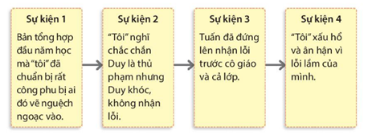
Nội dung trải nghiệm

Slide 5
- Trật tự thời gian: Sáng thứ Hai, đúng lúc ấy, lúc quay vào, khi cô chủ nhiệm vào lớp, về nhà…;
- Quan hệ nhân quả: thoáng nhìn thấy Duy → nghĩ là Duy đã vẽ; hiểu lầm Duy → ân hận, v.v…
- Chuyện xảy ra vào cuối tháng 9, năm tôi học lớp 6; tôi sầm sập chạy ra sân; Duy ngơ ngác như không hiểu chuyện gì; cả lớp im phăng phắc; Hai má tôi lúc ấy nóng rực lên vì xấu hổ;…
- Xấu hổ, ân hận, buồn bã, sợ hãi, v.v…
- Đoạn cuối: Tôi giữ nó trong trí nhớ như một lời nhắc nhở bản thân…

Slide 6
2. Yêu cầu đối với bài văn kể lại một trải nghiệm
Được kể từ người kể chuyện ngôi thứ nhất
Giới thiệu được trải nghiệm đáng nhớ
Tập trung vào sự việc đã xảy ra
Sắp xếp các sự việc, chi tiết theo trình tự hợp lý
Sử dụng các chi tiết miêu tả cụ thể
Thể hiện cảm xúc của người viết, rút ra ý nghĩa của trải nghiệm

Slide 7
3. Các bước tiến hành

Slide 8
TRƯỚC KHI VIẾT
01
Lựa chọn đề tài
02
Tìm ý
03
Lập dàn ý

Slide 9
Đó là câu chuyện gì? Xảy ra khi nào? Ở đâu?
Những ai liên quan đến câu chuyện? Họ đã nói và làm gì ?
Điều gì đã xảy ra, theo thứ tự thế nào?
Vì sao câu chuyện lại xảy ra như vậy?
Cảm xúc của em như thế nào khi câu chuyện diễn ra và khi kể lại?
Câu chuyện đó cho em rút ra bài học gì? Nó có ý nghĩa, sự quan trọng như thế nào đối với em?
Tìm ý

Slide 10
VIẾT BÀI
Bám sát dàn ý khi viết bài
Sử dụng các chi tiết miêu tả thời gian, không gian, nhân vật, diễn biến
Rút ra kết luận thuyết phục về ý nghĩa, sự quan trọng của trải nghiệm đối với bản thân.

Slide 11
VIẾT BÀI. CHỈNH SỬA BÀI VIẾT
Dựa vào dàn ý viết thành một bài hoàn chỉnh
Cần đảm bảo đặc điểm của kiểu bài kể lại một trải nghiệm

Slide 12
Các phần của bài viết | Nội dung kiểm tra | Đạt | Chưa đạt
Mở bài | Dùng ngôi thứ nhất để kể
 | Giới thiệu sơ lược về trải nghiệm
 | Dẫn dắt chuyển ý, gợi sự tò mò, hấp dẫn với người đọc
Thân bài | Trình bày chi tiết về thời gian, không gian, hoàn cảnh xảy ra câu chuyện
 | Trình bày chi tiết những nhân vật liên quan
 | Trình bày các sự việc theo trình tự rõ ràng, hợp lí
 | Kết hợp kể và tả
 | Sự việc này nối tiếp sự việc kia một cách hợp lí
Kết bài | Thể hiện được cảm xúc của người viết trước sự việc được kể
 | lại Nêu ý nghĩa của trải nghiệm đối với bản thân

Slide 13
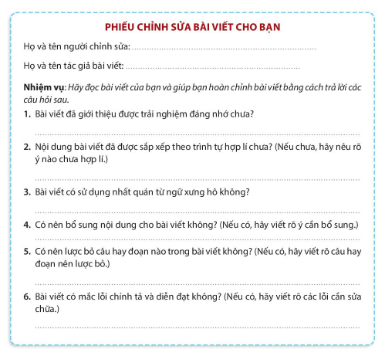

Slide 14
Notes:
Giáo án đã được đăng ký bản quyền Nguyễn Nhâm- 0981.713.891

